Slide 2
Lokalne widowiska z hukiem
widowiska historyczne są bardzo dobrym sposobem na przedstawienie w przyjemny dla widza sposób wydarzeń historycznych
w tym roku w Murowanej Goślinie odbywać się będzie widowisko historyczne Orzeł i Krzyż Niepodległa
Orzeł i Krzyż to największe widowiska plenerowe
przez 1,5 h przedstawiają całą historię Polski

Slide 3
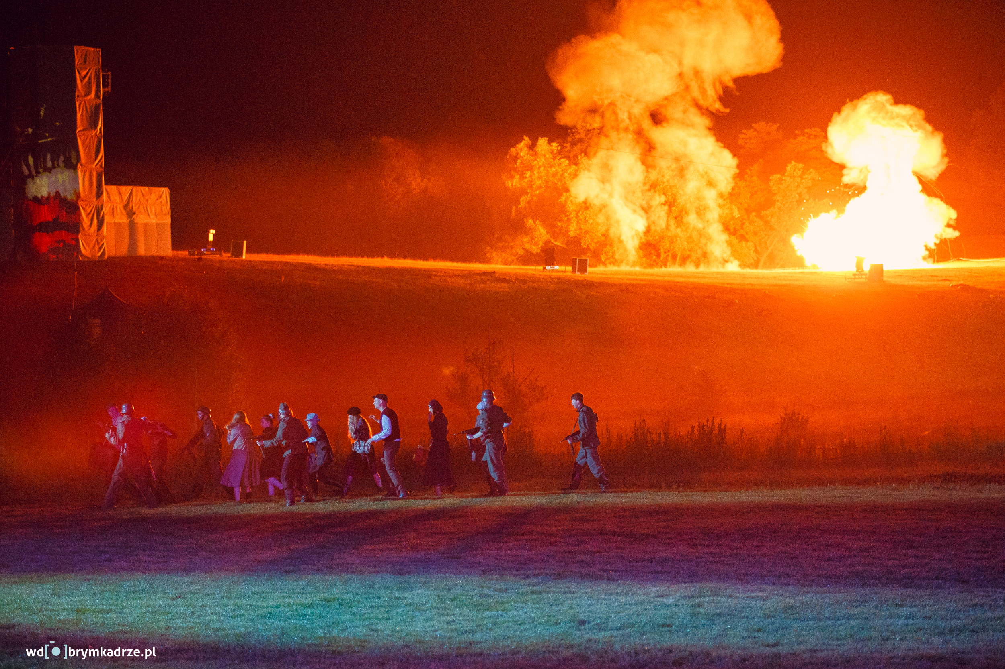
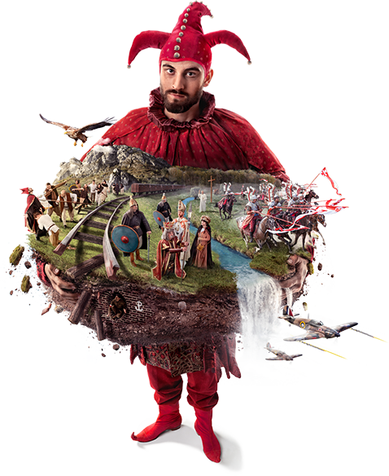
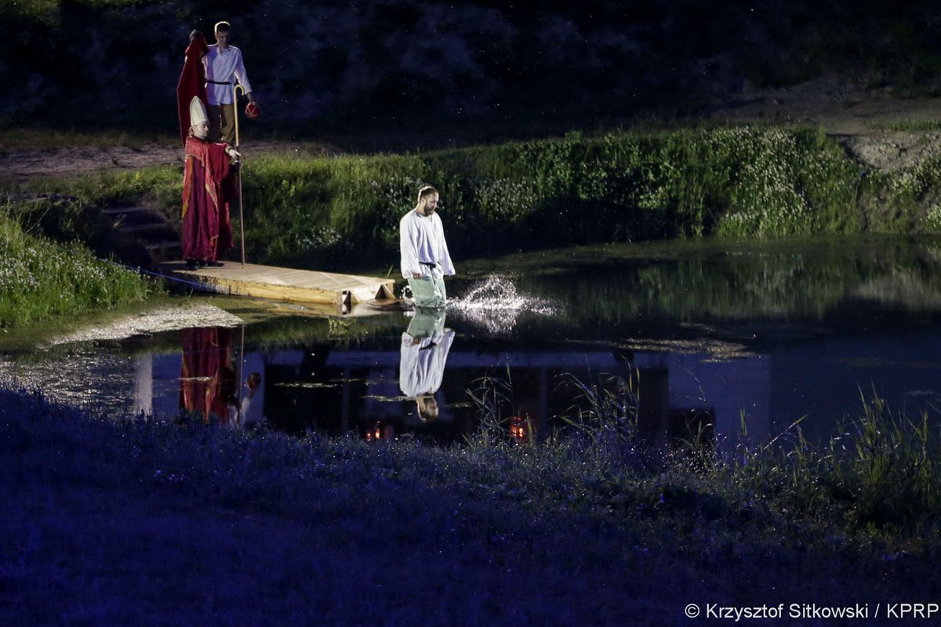

Slide 4
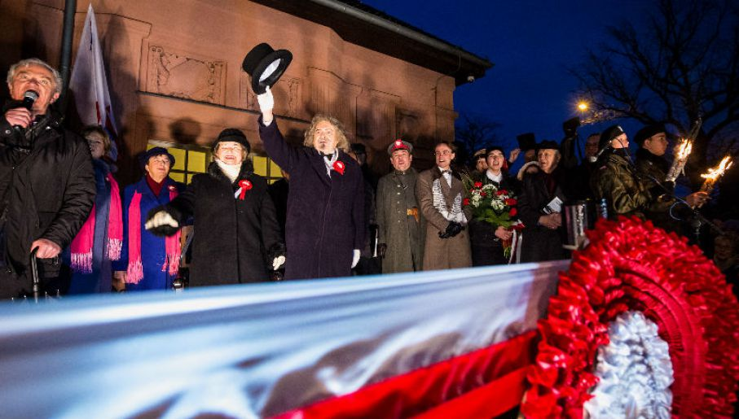
Rekonstrukcje
żywa lekcja historii
wzbudzanie emocji
wczuwanie się w rekonstruowane czasy
przystępny sposób prezentacji

Slide 5
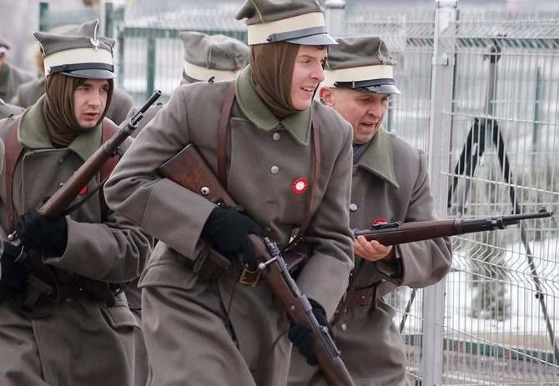
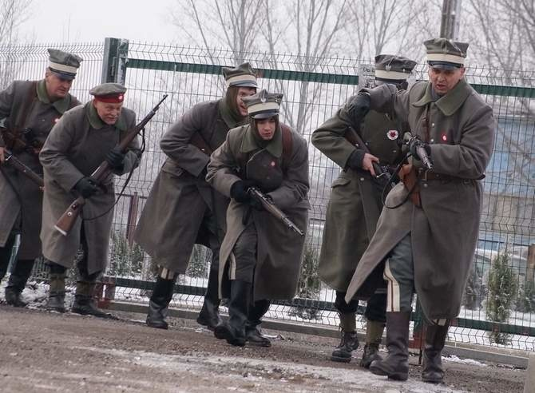

Slide 6
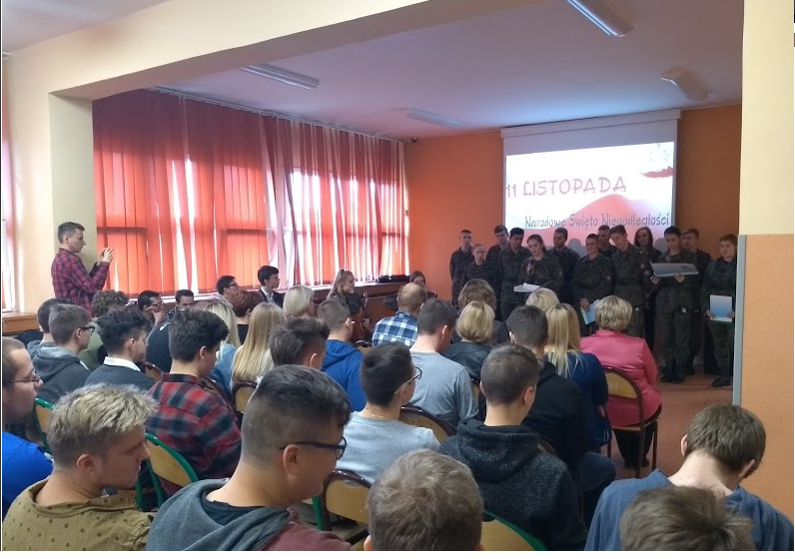
Apele oraz akademie
edukacja
kultywowanie pamięci
kreowanie postawy patriotycznej
kreowanie postawy obywatelskiej

Slide 7
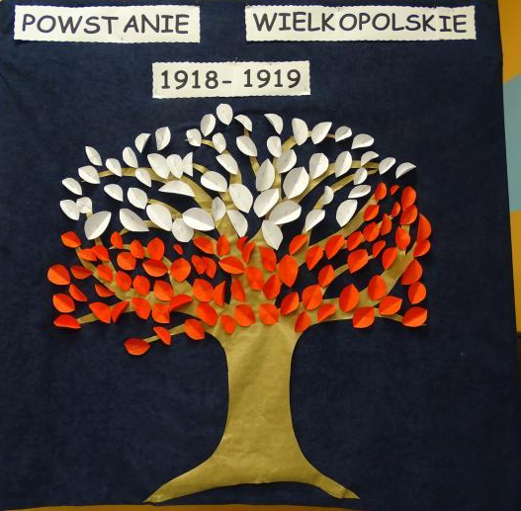
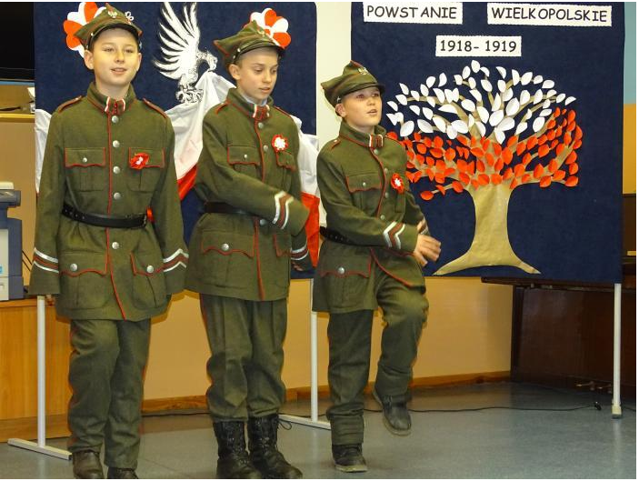

Slide 8
Lokalne uroczystości
lokalna historia
patriotyczna postawa
integracja środowisk lokalnych
upamiętnienie lokalnych bohaterów
wspólne kultywowanie, m.in.: poprzez śpiew, recytację

Slide 9
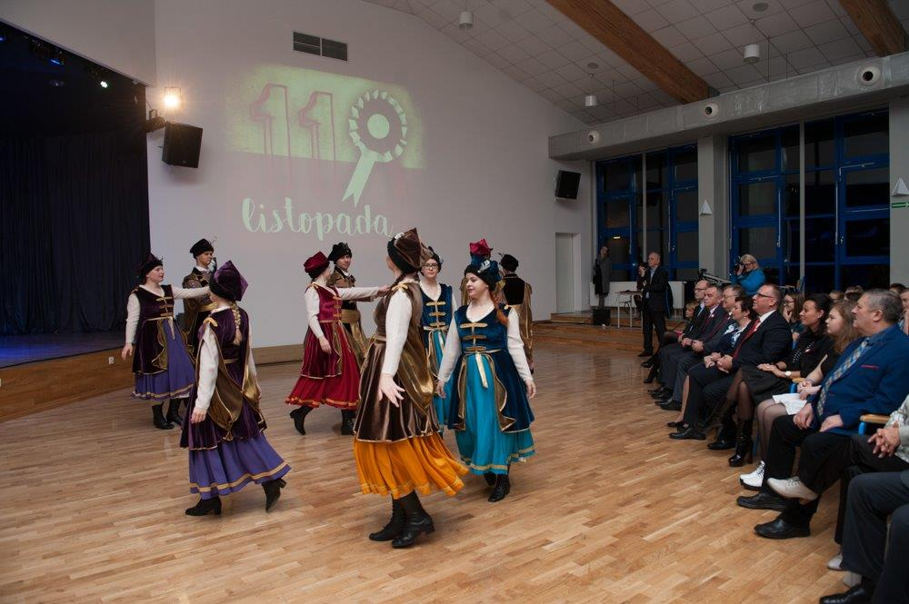
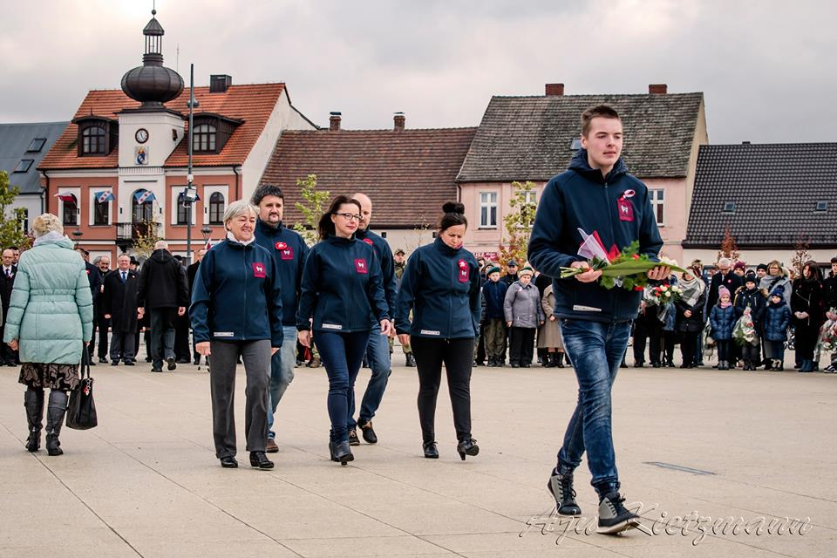
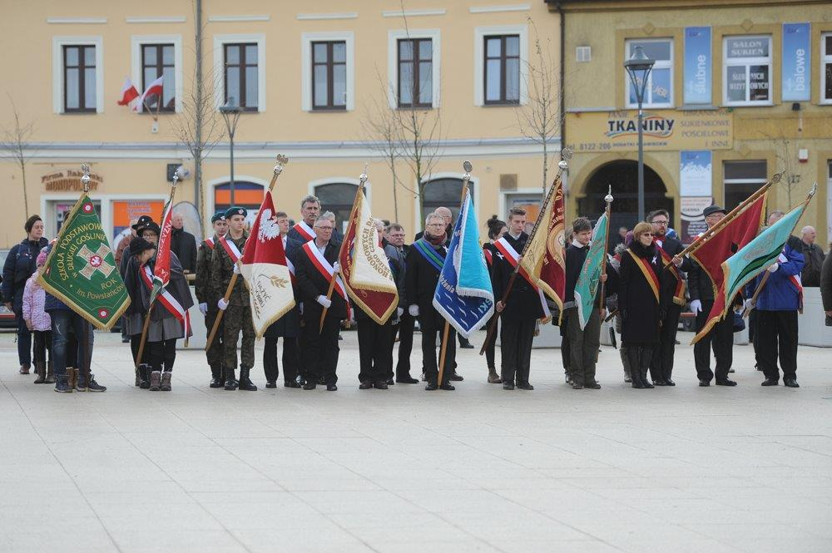

Slide 10
Szlak Niepodległościowy
zapoznanie się z historią mniejszych miejscowości
zwiedzanie najważniejszych miejsc związanych z odzyskaniem niepodległości
popularyzowanie mniej znanych miejsc związanych
z powstaniem wielkopolskim i odzyskaniem niepodległości
edukacja historyczna

Slide 11
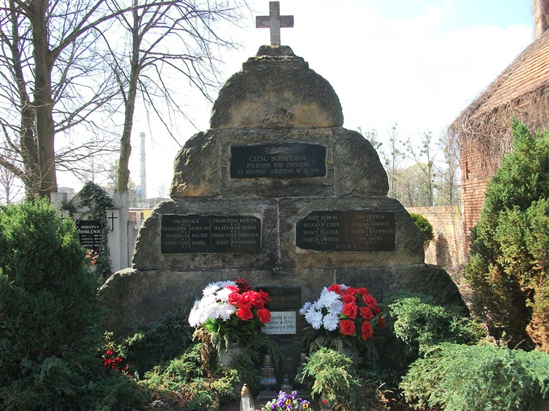
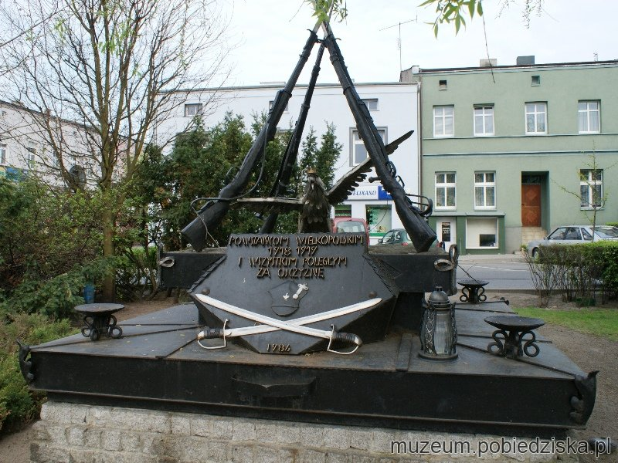

Slide 12
Czym według Ciebie charakteryzuje się młody patriota?
Odpowiedzi uczniów :
jest obojętny politycznie
najważniejsze jest dla niego dobro kraju
pamięta o osobach, dzięki którym kraj jest wolny
zna tradycje narodowe i odnosi się do nich z szacunkiem
człowiek, który odnosi się z szacunkiem do innych krajów, czyli taka postawa, która jest przeciwieństwem kosmopolityzmu i nacjonalizmu
jest gotów oddać życie za swój kraj, stanąć w jego obronie

Slide 13
Czym według Pana/Pani charakteryzuje się młody patriota ?
Odpowiedzi nauczycieli :
nie jest mu obojętne dobro Ojczyzny i jej mieszkańców
pracuje nad sobą
rozwija swoje umiejętności
zdobywa wiedzę
wypełnia porządnie swoje obowiązki, ale potrafi też gospodarować swoim czasem
to człowiek, u którego wykształciła się wewnętrzna potrzeba szacunku i dbałości przede wszystkim o drugiego człowieka
otwartość na drugiego człowieka, chęć zrozumienia jego słabości i potrzeb, gotowość do bezinteresownej pomocy, życzliwość i akceptowanie odmiennych poglądów oraz poszanowanie dla wszystkich elementów swojego otoczenia

Slide 14
Dziękujemy za uwagę
Autorzy:
Kryspin Dreher, klasa 2TIL
Radosław Matoga, klasa 2TIL

